Slide 1
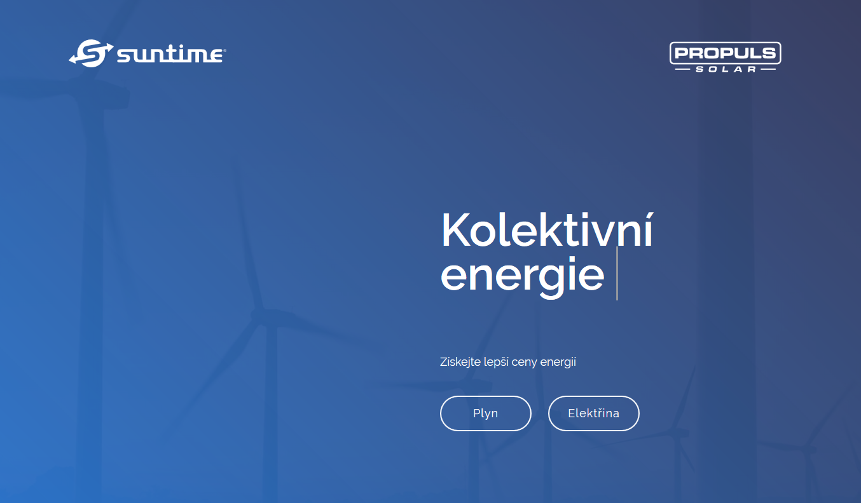
Texty OK
Popis:
Chci plyn / Chci elektřinu
Prolink na interaktivní formulář: https://docs.google.com/forms/d/1qnkruw_RpyP7J4QsI2jtkfCKHl5AwwPkzNRbLWj1MCk/viewform?c=0&w=1

Slide 2
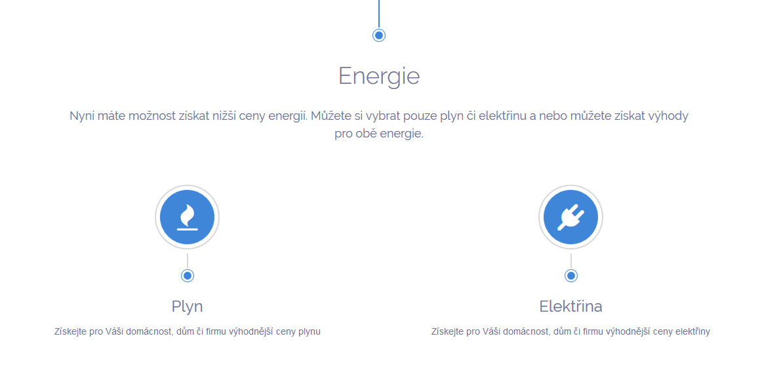
KOLEKTIVNÍ ENERGIE
Kolektivní energie je projektem společnosti PROPULS SOLAR s.r.o., který vznikl na základě požadavků zákazníků, kterým jsme dodali kotelny pro jejich firmy, rodinné a bytové domy. Zapojením do našeho společného seznamu odběrných míst máte unikátní možnost zúčastnit se výběrových řízení na dodávky energií společně. U dodavatelů energií platí obecné pravidlo: čím více odebíráte, tím máte větší možnost dostat se k lepší ceně komodity, tedy plynu, nebo elektřiny. Smlouvu na dodávky energie pak podepisujete přímo s vítězným dodavatelem. Účast ve výběrových řízeních je dobrovolná a společný seznam můžete kdykoliv opustit.

Slide 3
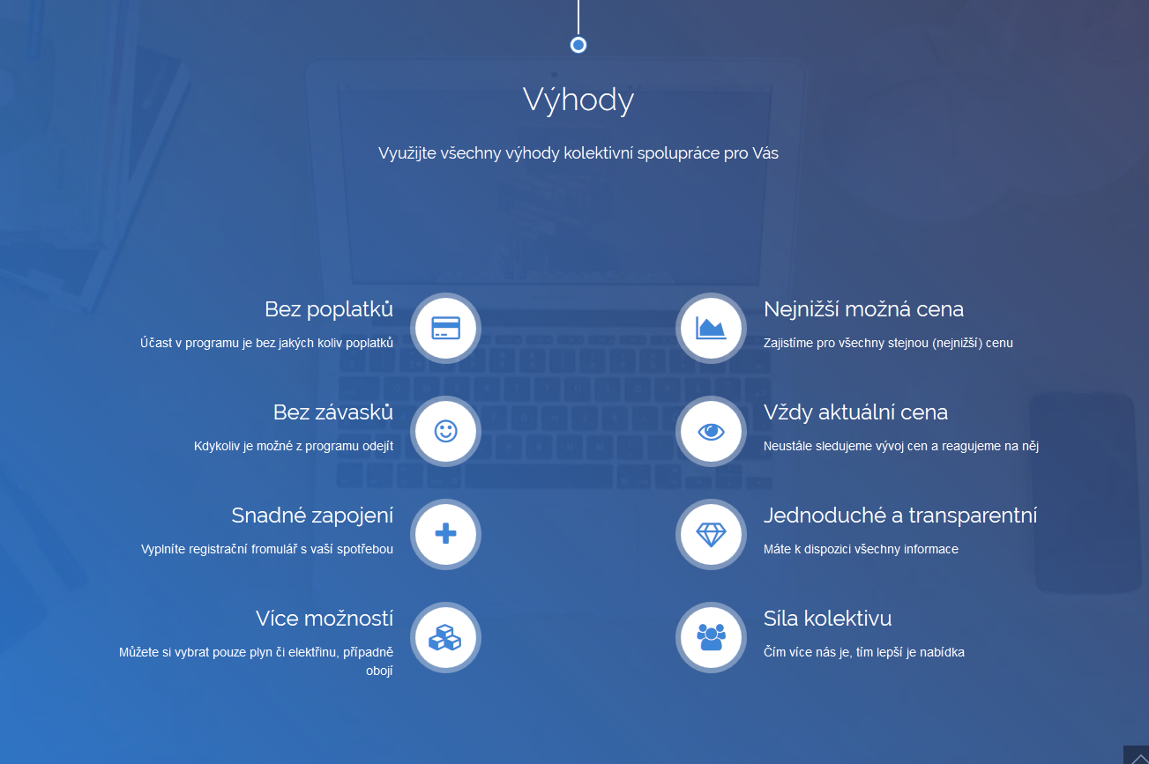
vysoutěžíme
závazků

Slide 4
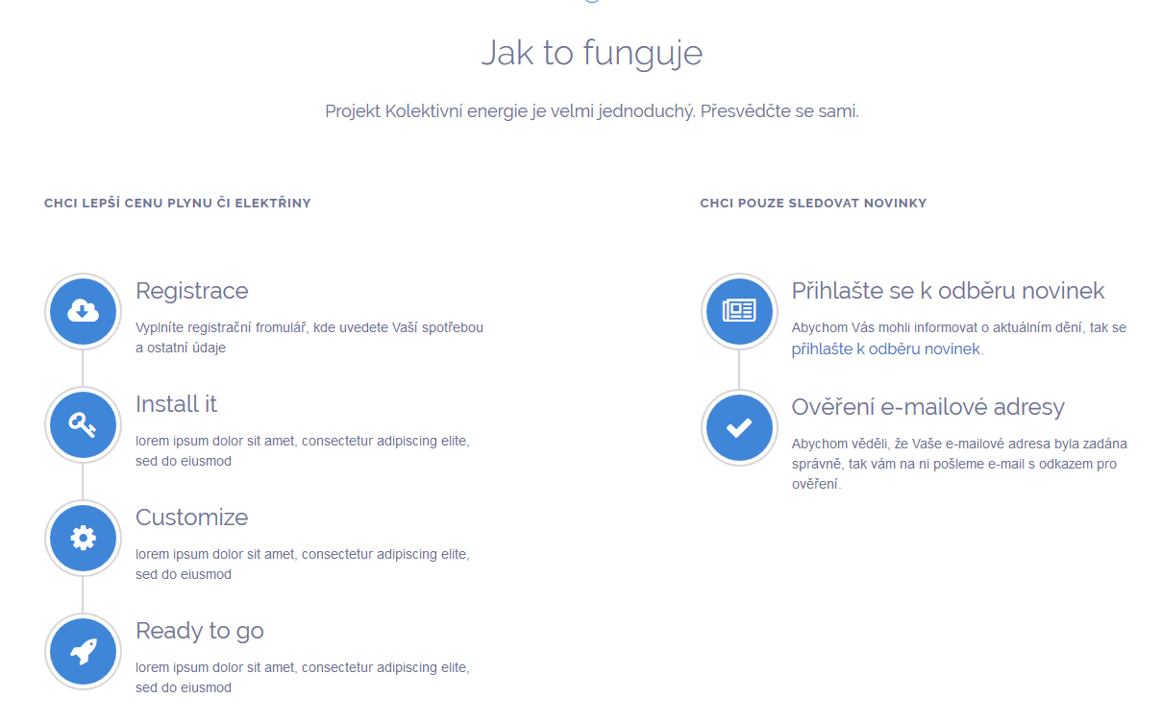
Změnit ikony
spotřebu
Společný seznam
Stanete se součástí společného seznamu, který soutěžíme jako celek, tedy součet všech spotřeb
Nabídka
Vysoutěžená cena Vám bude zaslána jako nabídka.. Sami se rozhodnete, zda chcete nabídku využít.
Smlouva
Propojíme Vás s vítězným dodavatelem. Smlouvu podepisujete přímo s dodavatelem. Čerpáte výhody velkoodběratele.

Slide 5
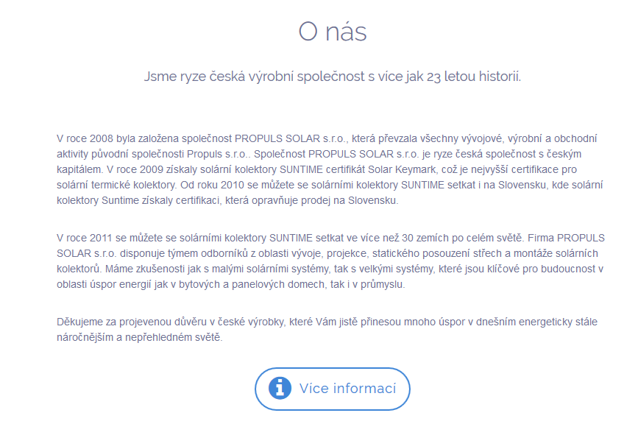
O projektu
K projektu nás více méně dotlačil jeden z Vás. Pan inženýr Urbánek se s námi sešel nad problémem s kotelnou v jeho bytovém domě v Brandýse nad Labem. O projektu společného nákupu energií jsme uvažovali již několik let a impuls byl právě u pana Urbánka, kterému končila smlouva na dodávky plynu. Oslovili jsme první vlnu našich zákazníků aby se zapojili do seznamu. Akce se uskutečnila v lednu 2016 a pro 44 odběratelů byla vysoutěžena bezkonkurenční cena za komoditu (plyn). Z výhod společného seznamu tak čerpají všichni. Velmi markantně se promítla u drobných odběratelů v rodinných domcích, neboť cena je pro všechny naprosto stejná a liší se pouze za regulované složky dodávky, které předepisuje ERÚ.
Abychom se časem nezbláznili z neustálého vyplňování tabulek nabídl nám spolupráci právě pan Urbánek, který zapojil svůj programátorský um a zprovoznil stránky na kterých se právě nacházíte. Stránky slouží k jednoduchému přehledu o projektu a umožňují rychlejší administraci celého procesu.
Závěrem bych chtěl sdělit, že naše společnost PROPULS SOLAR s.r.o. na tomto projektu nijak neprofituje. Projekt je poděkováním Vám všem, kteří nás oslovili a projevili důvěru v naše schopnosti dodat kvalitní tepelné zdroje pro Vaše domy a firmy. Pevně věřím, že společně dokážeme ceny energií držet dlouhodobě co nejníže.
Za připomínky, případné nápady, nebo aktivní zapojení Vám děkuji. Zvláštní poděkování pak patří panu Urbánkovi za jeho buldočí vytrvalost a aktivní přístup ke společnému projektu.
Za PROPULS SOLAR s.r.o. Aleš Prokopec
Není nutné - smazat

